Slide 1
عناصر block , Inline
عناصر Block
یک عنصر Block عنصری است که تمام طول یک سطر را اشغال می کند و قبل و بعد از آن یک سطر وجود دارد.
مثال برای عناصر Block:
<h1>
<p>
<div>
<table>
عناصر Inline
یک عنصر Inline تنها به اندازه ای که نیاز دارد، عرض یک سطر را اشغال می کند، و هیچ اجباری در اشغال کل یک سطر وجود ندارد.
مثال برای عناصر inline:
<span>
<a>
<img>
<td>

Slide 2
عنصر div
عنصر <div>یک عنصر block می باشد که می تواند به عنوان یک ظرف برای گروه بندی دیگر عناصر HTMLاستفاده شود.
عنصر <div> معنی خاصی ندارد. یک عنصر blockمی باشد.
دیگر استفاده رایج از عنصر <div> صفحه بندی سند می باشد. استفاده از جدول برای صفحه بندی دیگر قدیمی شده است. استفاده از جدول ها برای این منظور روش مناسبی نمی باشد. هدف از عنصر <table> نمایش داده ها به صورت جدولی می باشد.

Slide 3
<div id="container" style="width:500px">
<div id="header" style="background-color:#FFA500;">
<h1 style="margin-bottom:0;">Main Title of Web Page</h1></div>
<div id="menu" style="background-color:#FFD700;height:200px;width:100px;float:left;">
<b>Menu</b><br />
HTML<br />
CSS<br />
JavaScript</div>
<div id="content" style="background-color:#EEEEEE;height:200px;width:400px;float:left;">
Content goes here</div>

Slide 4
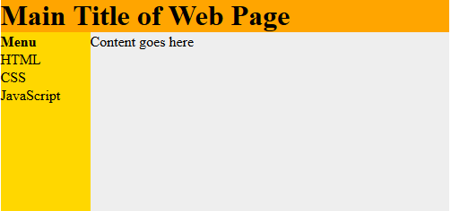

Slide 5
فرم های HTML
از فرم های HTML برای ارسال اطاعات به سرور استفاده می شود.
یک فرم می تواند شامل عناصر ورودی input مانند فیلد های متنی، چک باکس ها، رادیو باتن ها، دکمه های ارسال، لیست های انتخاب و ... باشد.
از تگ <form>برای ایجاد یک فرم HTML استفاده می شود:
<form> . input elements . </form>

Slide 6
فرم های HTML و عناصر ورودی
یکی از مهمترین عناصر فرم، عنصر input است.
در اين عنصر خصوصیتی به نام type به تعيين نوع اطلاعات ورودی اختصاص دارد و می توان آن را با یکی از مقادیر زیر تنظیم کرد:
text , checkbox , radio , password , hidden , submit , reset , button , file , image

Slide 7
فیلد input از نوع Text
برای طراحی فرمی بصورت:
اگر بخواهیم بازديدکننده، اطلاعاتی از قبيل متن، اعداد و ... را وارد کند، خصوصیت type را با مقدار text تنظیم کنيد. بصورت پیش فرض 20 کاراکتر هستند برای اینکه بزرگتر باشند خصوصیت size را تعریف میکنیم.
<form> <First name: <input type="text“ name="first name" /> <br / Last name: <input type="text" name="last name" /> </form>

Slide 8
فیلد input از نوع Password
اگر بخواهیم بازديدکننده، کلمه عبور را وارد کند، خصوصیت type را با مقدار password تنظیم کنيد:
<form> Password: <input type="password" name="pwd" /> </form>
توجه: کاراکترها در فیلد پسورد به صورت ماسک شده نمایش داده می شوند.

Slide 9
فیلد input از نوع Radio
اگر مي خواهيد که بازديدکننده، فقط یک گزينه را از بين چند گزينه محدود انتخاب کند، خصوصیت type را با مقدار radio تنظیم کنيد:
<form> <input type="radio" name="sex" value="male" /> Male<br /> <input type="radio" name="sex" value="female" /> Female </form>
خروجی بصورت زیر:

Slide 10
فیلدinput از نوع Checkbox
اگر ميخواهيد که بازديدکننده، يک يا چند گزينه را از بين چند گزينه محدود انتخاب کند، خصوصیت type را با مقدار checkbox تنظیم کنيد:
<form> <input type="checkbox" name="vehicle" value="Bike" /> I have a bike<br /> <input type="checkbox" name="vehicle" value="Car" /> I have a car </form>

Slide 11
فیلدinput از نوع submit
در فرمها برای ارسال اطلاعات کسب شده از دکمه ای به نام ارسال يا Submit استفاده مي شود و با کليک کاربر روی اين دکمه، اطلاعات درون فرم به فايلی ديگر ارسال خواهند شد.
برای تعيين مقصد ارسال اطلاعات بايد درون تگ formاز شناسه ای به نام action استفاده کنيد. مقدار شناسه action آدرس يا url فايلی است که به دريافت و سپس پردازش اطلاعات دريافتی خواهد پرداخت.

Slide 12
<form name="input" action="html_form_action.php" method="get"> Username: <input type="text" name="user" /> <input type="submit" value="Submit" /> </form>
اگر در فیلد متنی بالا کاراکترهایی را تایپ کنید و روی دکمه submit کلیک کنید، مرورگر، ورودی شما را به صفحه ای به نام html_form_action.php ارسال خواهد کرد.

Slide 13
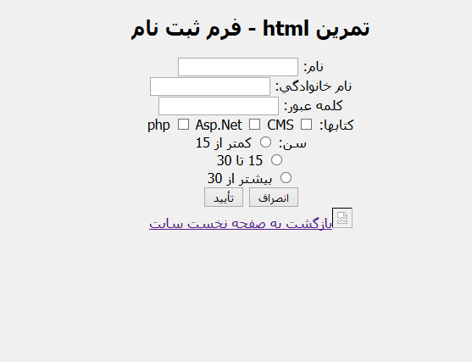

Slide 14
چگونه یک لیست کشویی یا drop-down ساده ایجاد کنیم.
<form action="">
<select name="cars">
<option value="volvo">Volvo</option>
<option value="saab">Saab</option>
<option value="fiat">Fiat</option>
<option value="audi">Audi</option>
</select>
</form>

Slide 15
چگونه یک لیست کشویی با مقدار انتخاب شده از قبل ایجاد کنیم.
<form action="">
<select name="cars">
<option value="volvo">Volvo</option>
<option value="saab">Saab</option>
<option value="fiat" selected="selected">Fiat</option>
<option value="audi">Audi</option>
</select>
</form>

